Slide 1
数据分析与可视化（2）
2021/5/18

Slide 2
目录
1
绘制饼图
2
绘制散点图
3
绘制雷达图

Slide 3
常见类型
饼图是以一个完整的圆来表示数据对象的全体，其中扇形面积表示各个组成部分。饼图常用于描述百分比构成，其中每一个扇形代表一类数据所占的比例。
为了分析利润在各省份的百分比构成，根据【省份利润】工作表绘制基础饼图。
常见的饼图包括基础饼图、子母饼图和圆环图。

Slide 4
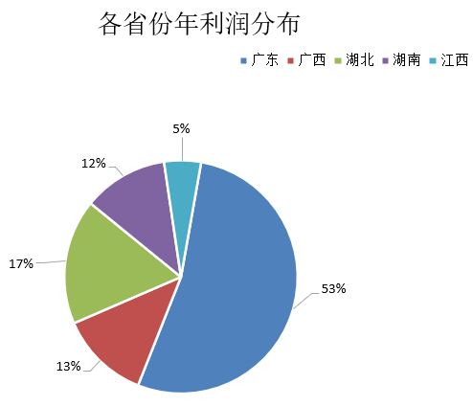
常见类型
基础饼图中的数据点显示为整个饼图的百分比，如图所示，显示每个省份年利润分布百分比。

Slide 5
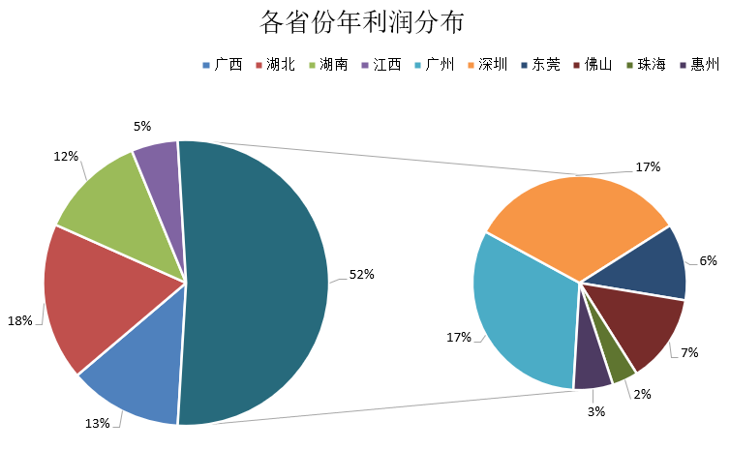
常见类型
子母饼图可以展示各个大类以及某个主要分类的占比情况，如左图所示。右图所示，显示每个省份年利润分布百分比。

Slide 6
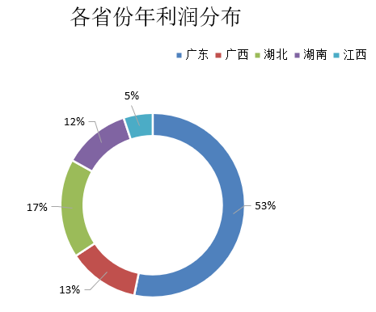
常见类型
圆环图在圆环中显示数据，其中每个圆环代表一个数据系列，如图所示，显示每个省份年利润分布百分比情况。

Slide 7
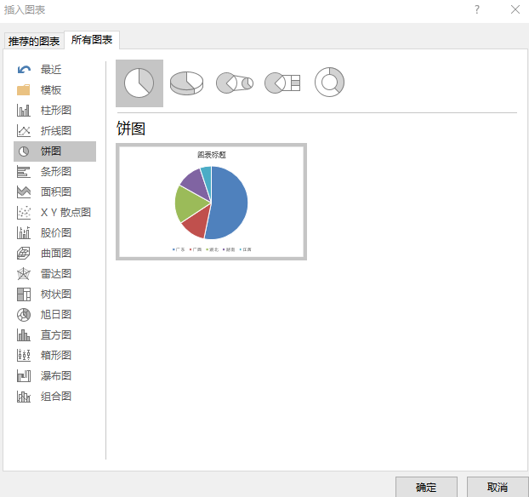
绘制基础饼图
利用【省份利润】工作表绘制基础饼图，基本步骤如下。
（1） 新建基础饼图
选择单元格区域A2:B6，在【插入】选项卡的【图表】命令组中，单击 按钮，弹出【插入图表】对话框，如绘制簇状柱形图步骤（1）图中所示。切换至该图中所示的【所有图表】选项卡，选择【饼图】选项，如图所示。

Slide 8
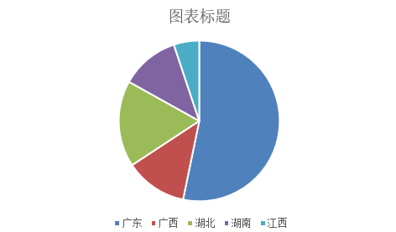
绘制基础饼图
单击上图中的【确定】按钮，即可绘制基础饼图，如图所示。

Slide 9
绘制基础饼图
（2） 美化基础饼图，具体步骤如下。
单击【图表标题】文本激活图表标题文本框，将图表标题改为“各省份年利润分布”。
单击右侧的 按钮，在弹出的快捷菜单中勾选【数据标签】选项，即可添加数据标签，并将数据标签外移。
图表标题和数据标签的字体改为宋体，图表标题、数据标签和图例字体颜色改为黑色。
将图例移至右上角，如图所示。

Slide 10
目录
1
绘制饼图
2
绘制散点图
3
绘制雷达图

Slide 11
常见类型
散点图将数据显示为一组点，用两组数据构成多个坐标点，通过观察坐标点的分布，判断两变量之间是否存在某种关联或总结坐标点的分布和聚合情况。
为了分析已购买客户数量与销售额之间的关系，根据【总销售任务完成情况】工作表绘制散点图。
常见的散点图包括基础散点图、带直线和数据标记的散点图，以及气泡图。

Slide 12
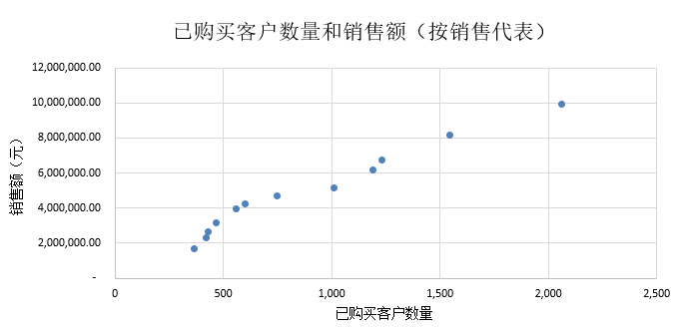
常见类型
散点图是指在回归分析中，数据点在直角坐标系平面上的分布图，如图所示，显示已购买客户数量之间和销售额（按销售代表）的关系。

Slide 13
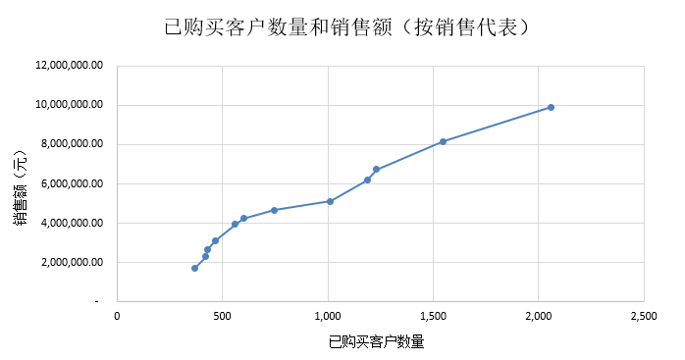
常见类型
带直线和数据标记的散点图可以更清楚的表示变化的大致趋势，如图所示，显示已购买客户数量和销售额（按销售代表）的关系。

Slide 14
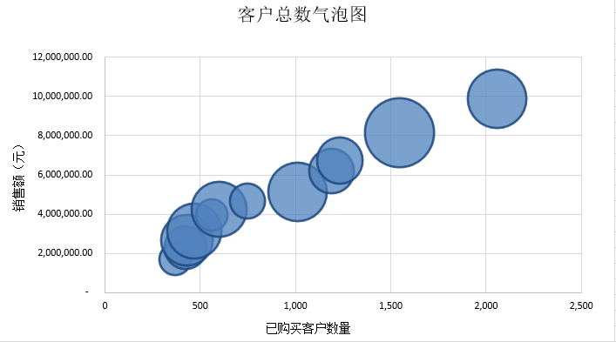
常见类型
气泡图是在基础散点图上添加一个维度，即用气泡大小表示一个新的维度，如图所示，显示客户总数与购买客户数量、销售额（按销售代表）之间的关系。

Slide 15
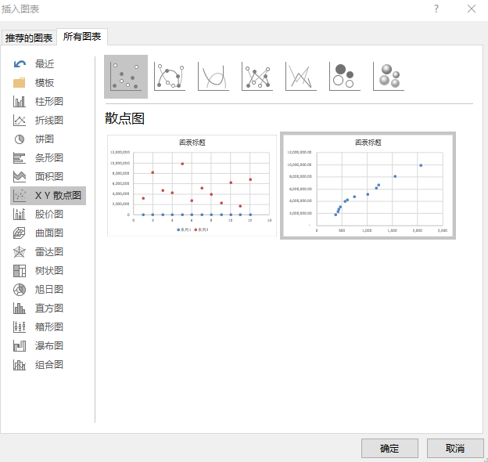
绘制基础散点图
利用【销售任务完成情况】工作表绘制基础散点图，基本步骤如下。
（1） 新建基础散点图
选择单元格区域D2:E13，在【插入】选项卡的【图表】命令组中，单击 按钮，弹出【插入图表】对话框，如绘制簇状柱形图步骤（1）图中所示。切换至该图中所示的【所有图表】选项卡，选择【散点图】选项，如图所示。

Slide 16
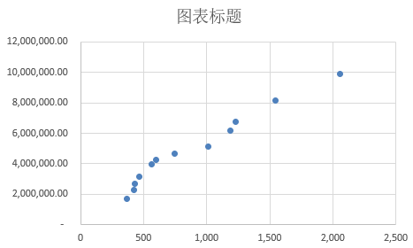
绘制基础散点图
单击上图中的【确定】按钮，即可绘制基础散点图，如图所示。

Slide 17
绘制基础散点图
（2） 美化基础散点图，具体步骤如下。
单击【图表标题】文本激活图表标题文本框，将图表标题改为“已购买客户数量和销售额（按销售代表）”。
添加坐标轴标题，单击右侧的 按钮，在弹出的快捷菜单中勾选【坐标轴标题】选项，将横坐标标题改为“已购买客户数量”，纵坐标轴标题改为“销售额（元）”。
图表标题和坐标轴标题的字体改为宋体，图表标题、坐标轴标题及其标签的字体颜色改为黑色，如图所示。

Slide 18
目录
1
绘制饼图
2
绘制散点图
3
绘制雷达图

Slide 19
常见类型
雷达图将多个维度的数据映射到坐标轴上，这些坐标轴起始于同一个圆心点，通常结束于圆周边缘，将同一组的点使用线连接起来即可成为雷达图。
为了分析各销售经理不同的能力考核情况，根据现【销售经理能力考核】工作表绘制基础雷达图。
常见的雷达图包括基础雷达图、带数据标记的雷达图和填充雷达图。

Slide 20
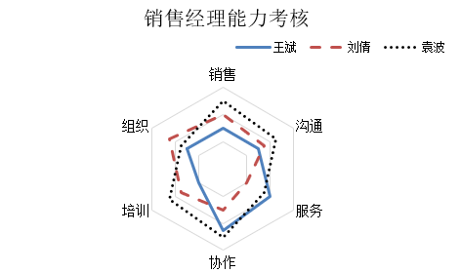
常见类型
雷达图不仅对于查看哪些变量具有相似的值、变量之间是否有异常值都很有用，而且可用于查看哪些变量在数据集内得分较高或较低，如图所示，显示了销售经理能力考核情况。

Slide 21
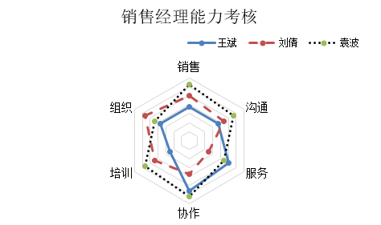
常见类型
带数据标记的雷达图在基础雷达图的基础上更加清晰的展示了各种性能数据的高低情况，如图所示，显示了各个销售经理的各项能力的高低情况。

Slide 22
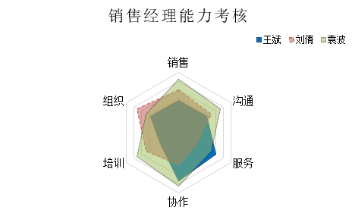
常见类型
填充雷达图通过面积显示数据，更易观察各类性能数据中的最大值，如图所示，显示了各个销售经理的各项能力的高低情况。

Slide 23
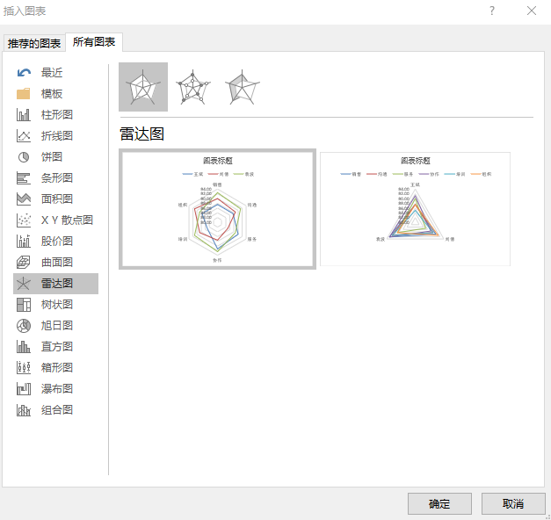
绘制基础雷达图
利用【销售经理能力考核】工作表绘制基础雷达图，基本步骤如下。
（1） 新建基础雷达图
选择单元格区域D2:E13，在【插入】选项卡的【图表】命令组中，单击 按钮，弹出【插入图表】对话框，如绘制簇状柱形图步骤（1）图中所示。切换至该图中所示的【所有图表】选项卡，选择【雷达图】选项，如图所示。

Slide 24
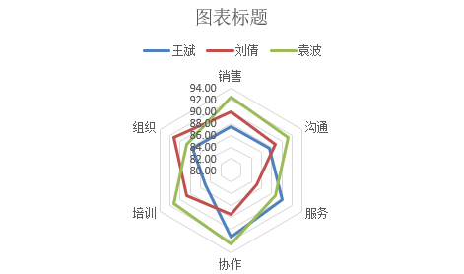
绘制基础雷达图
单击上图中的【确定】按钮，即可绘制基础雷达图，如图所示。

Slide 25
绘制基础雷达图
（2） 美化基础雷达图，具体步骤如下。
单击【图表标题】文本激活图表标题文本框，将图表标题改为“销售经理能力考核”。
图表标题和数据标签的字体改为宋体，字体颜色改为黑色。
双击雷达图中的线条，在“设置图表区格式”中点击 按钮，选择线条，王斌的线条颜色为“蓝色”，短划线类型为“长划线”，刘倩的线条颜色为“红色”，短划线类型为“短划线”，袁波的线条颜色为“黑色”，短划线类型为“圆点”。
取消勾选“数据标签”。
将图例移至右上角，如图所示。

Slide 26

小结
本章主要介绍了饼图、散点图和雷达图的常见类型，并绘制基础图形。
其中，常见的饼图包括基础饼图、子母饼图和圆环图；
常见的散点图包括基础散点图、带直线和数据标记的散点图，以及气泡图；
常见的雷达图包括基础雷达图、带数据标记的雷达图和填充雷达图。

Slide 27
相关的实训、课程视频等资源：
https://edu.tipdm.org
相关的培训动态：
http://www.tipdm.com/pxdt/index.jhtml

